Slide 1








Slide 2
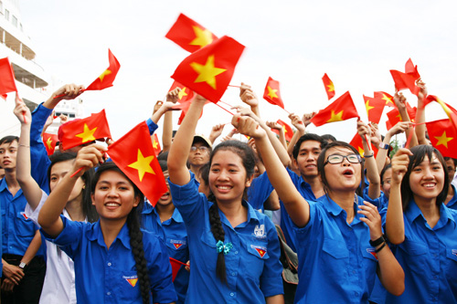
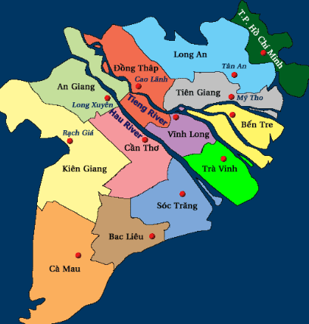
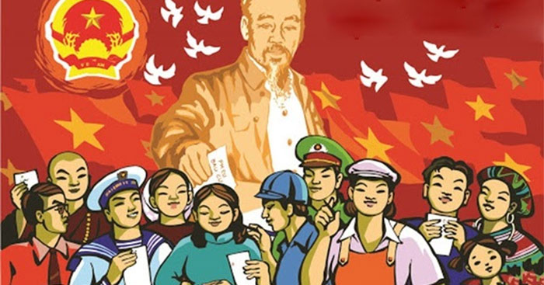
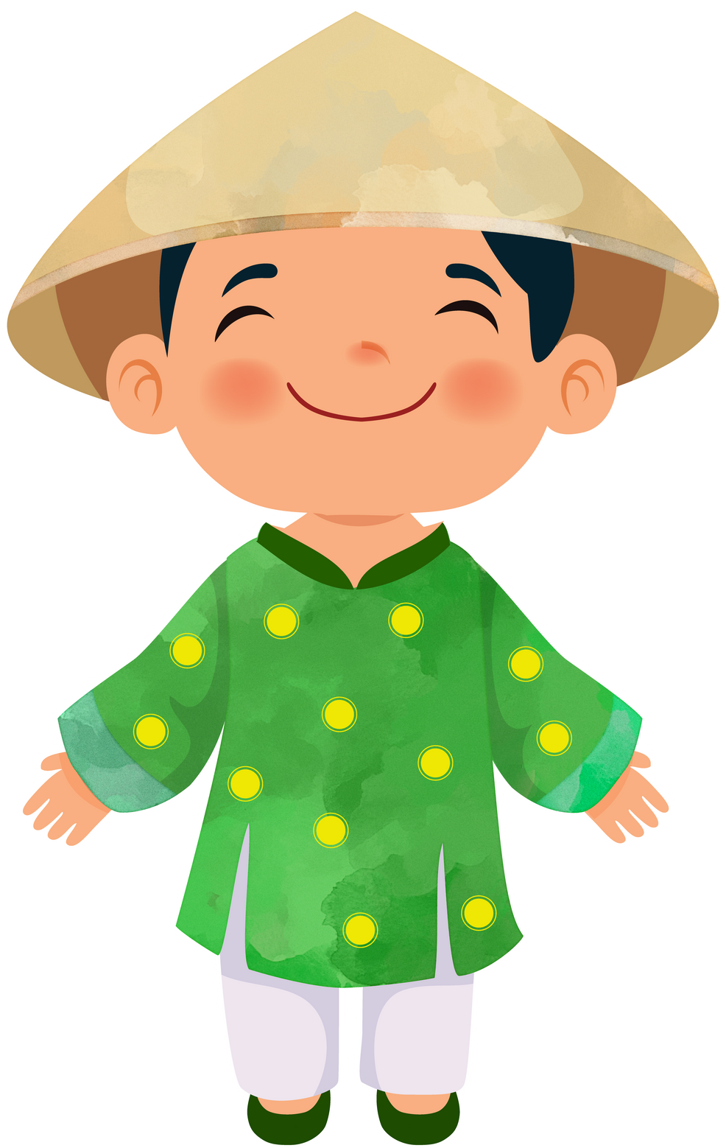
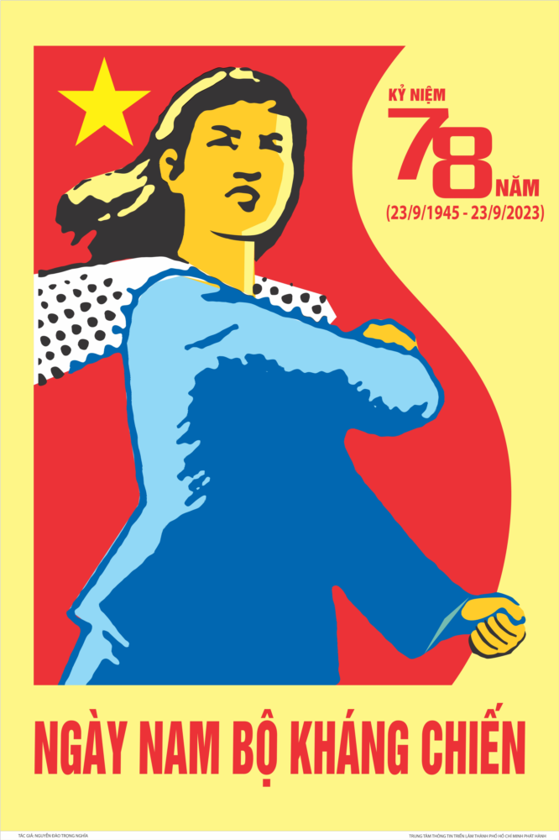
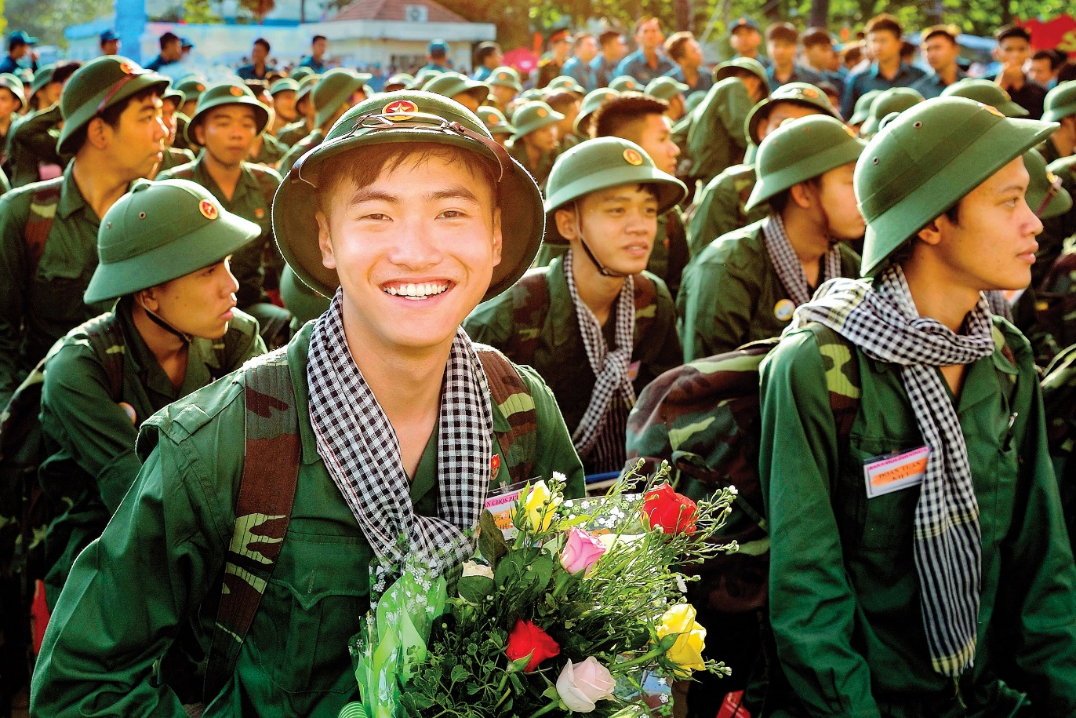
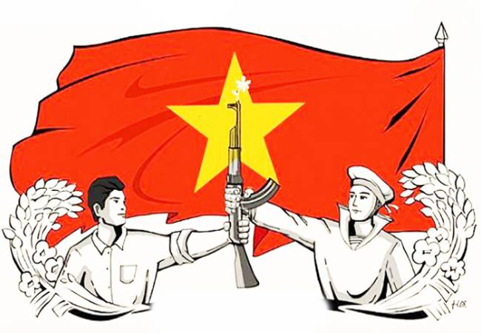

Slide 3
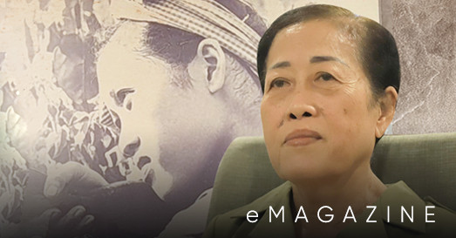
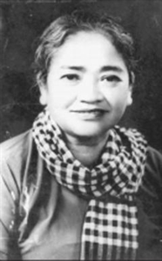
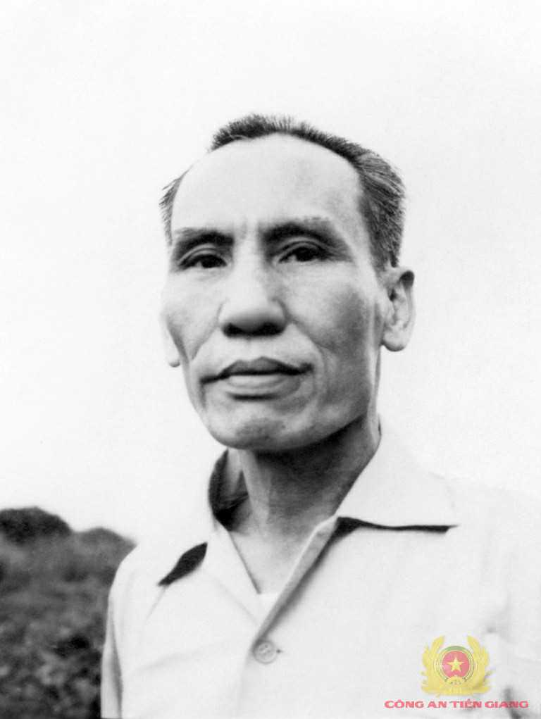
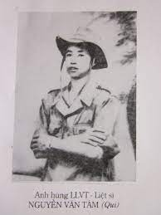


Trình bày tranh ảnh sưu tầm được về các vị anh hùng của vùng đất Nam Bộ.

Slide 5
2. Tìm hiểu truyền thống yêu nước và cách mạng
của đồng bào Nam Bộ
Em có biết?
Nhân dân Nam Bộ có truyền thống yêu nước đấu tranh chống ngoại xâm với nhiều tấm gương anh dũng, tiêu biểu như: Trương Định, Nguyễn Trung Trực, Nguyễn Thị Định,… Vì thế, Bác Hồ đã tặng quân và dân Nam Bộ danh hiệu “Thành đồng Tổ quốc”.
Nguyễn Trung Trực là người chỉ huy nghĩa quân đốt cháy tàu Ét-pê-răng (Espérance – tàu Hi Vọng) của Pháp trên sông Nhật Tảo. Ông từng có câu nói nổi tiếng: “Bao giờ người Tây nhỏ hết cỏ nước Nam thì mới hết người Nam đánh Tây”.
B

Slide 6
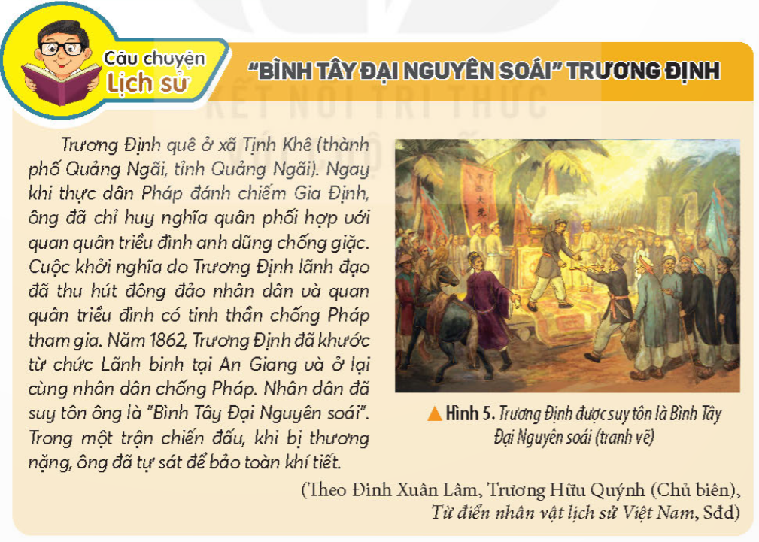
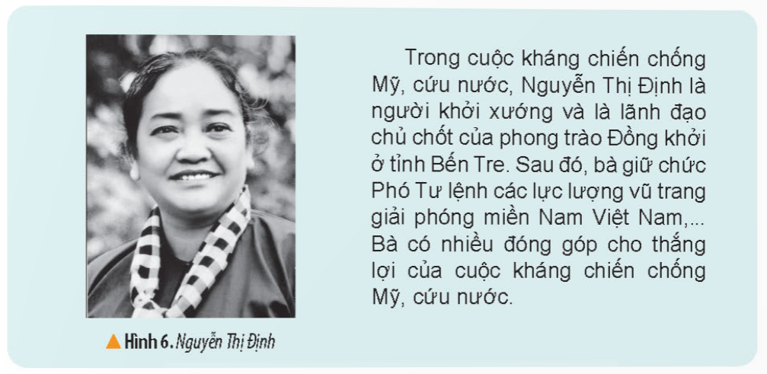
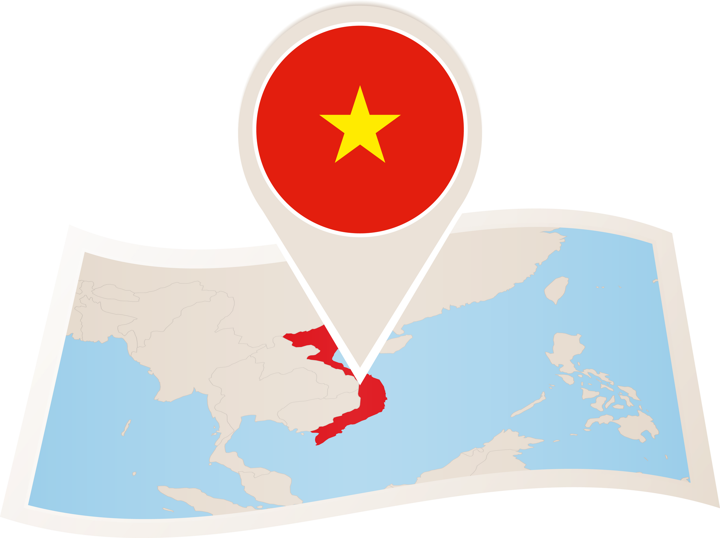
2. Tìm hiểu truyền thống yêu nước và cách mạng
của đồng bào Nam Bộ
Đọc thông tin và quan sát các hình từ 5,6 kể lại câu chuyện về một nhân vật lịch sử tiêu biểu cho truyền thống yêu nước và cách mạng của nhân dân Nam Bộ.
B

Slide 7

2. Tìm hiểu truyền thống yêu nước và cách mạng
của đồng bào Nam Bộ
Đọc thông tin và quan sát các hình từ 5,6 kể lại câu chuyện về một nhân vật lịch sử tiêu biểu cho truyền thống yêu nước và cách mạng của nhân dân Nam Bộ.
B

Slide 8
Nhân dân Nam Bộ có truyền thống yêu nước từ rất sớm. Trong quá trình lịch sử, vùng đất Nam Bộ luôn xuất hiện những tấm gương tiêu biểu, thể hiện tinh thần yêu nước, có đóng góp rất to lớn cho sự nghiệp giải phóng dân tộc.

Slide 10
3. Hoàn thiện bảng mô tả về một số nét văn hóa tiêu biểu của đồng bằng Nam Bộ
TT | Một số nét văn hóa | Điểm nổi bật
1 | Nhà ở | ?
2 | Chợ nổi | ?
3 | Vận tải đường sông | ?
4 | … | …
B

Slide 11
TT | Một số nét văn hóa | Điểm nổi bật
1 | Nhà ở | Nhà ở truyền thống có nhiều loại khác nhau. Ở vùng sông nước, phổ biến là kiểu nhà sàn, nhà nổi. Tại các miệt vườn, chủ yếu là nhà lợp bằng lá. Nhà ở được xây dựng kiên cố, hiện đại hơn.
2 | Chợ nổi | Hoạt động mua bán, trao đổi hàng hóa một phần diễn ra tại chợ nổi trên sông. Hàng hóa được bán trên các ghe xuồng, chủ yếu là nông sản và các vật dụng cần thiết.
3 | Vận tải đường sông | Giao thông đường thuỷ đóng vai trò quan trọng. Ghe, xuồng,... là phương tiện đi lại, vận chuyển hàng hóa chủ yếu.
4 | Trang phục | Trước đây, trang phục phổ biến của người dân Nam Bộ là áo bà ba và khăn rằn Ngày nay, áo bà ba và khăn rằn vẫn được chọn làm trang phục chính trong những dịp lễ, tết,...
B
=> Từ những nét văn hóa tiêu biểu về nhà ở, chợ nổi, vận tải đường sông ta thấy người dân ở đồng bằng Nam Bộ có tính thích ứng hài hòa của cư dân.

Slide 12
4. Viết đoạn văn ngắn từ 4–5 câu bày tỏ cảm nghĩ về truyền thống yêu nước, cách mạng của đồng bằng bào Nam Bộ.
B

Slide 13
4. Viết đoạn văn ngắn từ 4–5 câu bày tỏ cảm nghĩ về truyền thống yêu nước, cách mạng của đồng bằng bào Nam Bộ.
Người dân Nam Bộ có tinh thần yêu nước rất cao. Mỗi lần có giặc ngoại xâm thì lòng yêu nước đó lại dâng trào lên mạnh mẽ. Điều này được thể hiện qua các thế hệ anh hùng như Trương Định, Nguyễn Trung Trực, Lê Thị Định,...Cho đến nay tinh thần yêu nước vẫn truyền từ thế hệ này sang thế hệ khác,....
B

Slide 15
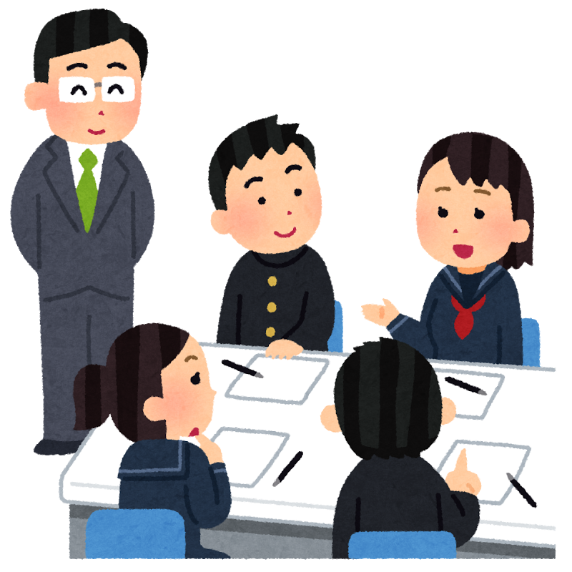
Hãy nêu điểm giống và khác nhau trong đời sống văn hóa của người dân Nam Bộ so với địa phương em.
B

Slide 17
GHI VỞ
2. Truyền thống yêu nước và cách mạng của đồng bào Nam Bộ:
Nhân dân Nam Bộ có truyền thống yêu nước từ rất sớm. Trong quá trình lịch sử, vùng đất Nam Bộ luôn xuất hiện những tấm gương tiêu biểu, thể hiện tinh thần yêu nước, có đóng góp rất to lớn cho sự nghiệp giải phóng dân tộc.

